Slide 1
Disertační práce Aplikační software pro vyhodnocení parametrů reálného vrtu z dat čerpací zkoušky
Autor: Ing. Jiří Holub
Školitel: prof. Ing. Pavel Pech, CSc.
ČESKÁ ZEMĚDĚLSKÁ UNIVERZITA V PRAZE , FŽP - KVHEM
jiri.holubcz@gmail.com
29. 5. 2019

Slide 2
Obsah
Představení problematiky
Čerpací zkouška
Parametry reálného vrtu
Výsledky práce
Ukázka analýz a zhodnocení
Závěr a poděkování

Slide 3
Čerpací zkouška
Čerpací zkouška patří mezi metody průzkumu hydrogeologických vrstev, hlavním účelem je poskytnutí relevantních informací o fyzikálních parametrech prostředí na zkoumaném území (Kříž, 1983).
Výsledkem čerpací zkoušky je snížení hladiny podzemní vody způsobné odběrem vody z vrtu.
Stanovení transmisivity a storativity zvodně nejčastěji pomocí Theis typ. křivek nebo Jacobovy přímkové metody
Analýza za předpokladu ideální vrtu

Slide 4
Reálný vs. ideální vrt
Vliv dodatečných odporů na měřené snížení hl.
Čerpání vlastního objemu vrtu
Dodatečné odpory jsou zanedbány
Průměr vrtu se uvažuje jako nulový
Výskyt dodatečných odporů a čerpání vlastního objemu vrtu má vliv na měřené snížení hladiny pozemních vody průběhu čerpací zkoušky.
Dochází ke změně měřených hodnot snížení hladiny podzemní vody vůči snížení, které vychází z teoretického Theis modelu.

Slide 5
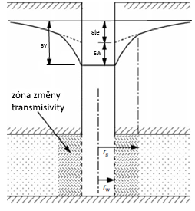
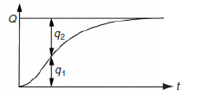
Parametry reálného vrtu
Dodatečné odpory
Dodatečné odpory jsou způsobeny řadou jevů, které vznikají během samotného zhotovení vrtu, ale také v průběhu čerpaní podzemní vody z vrtu.
s_{v} = s_{te} + s_{w}
Vlastní objem vrtu
Vliv vlastního objemu vrtu na průběh čerpací zkoušky trvá jen několik minut a časem se snižuje
(Fenske, 1977).
Renard, 2006
Renard, 2006

Slide 6
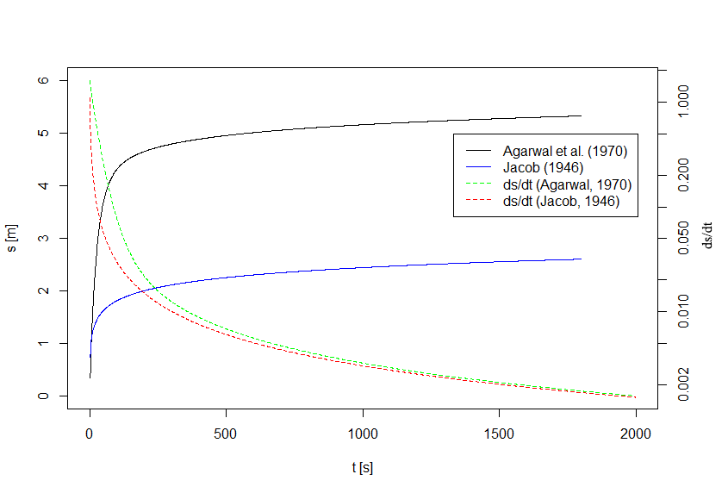
Vliv parametrů reálného vrtu na výsledky čerpací zkoušky

Slide 7
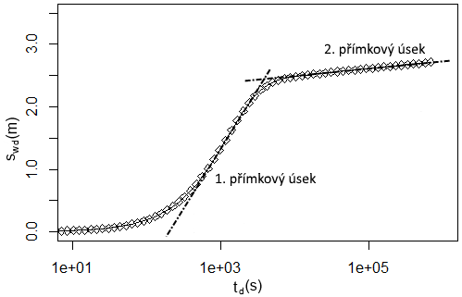
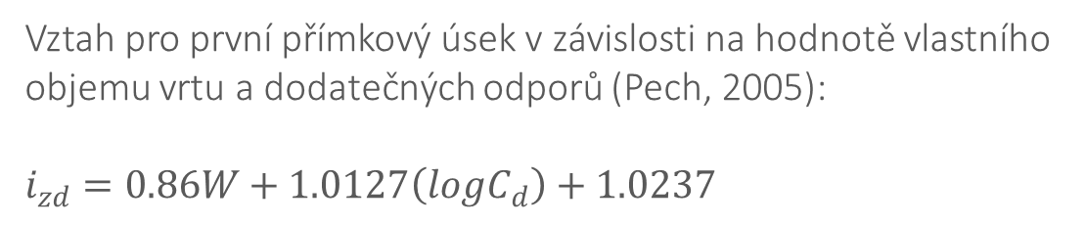
Graf snížení HPV v průběhu čerpací zkoušky
Vztah pro první přímkový úsek v závislosti na hodnotě vlastního objemu vrtu a dodatečných odporů (Pech, 2005):
$i_{zd}=0.86W+1.0127\left(logC_{d}\right)+1.0237$

Slide 8
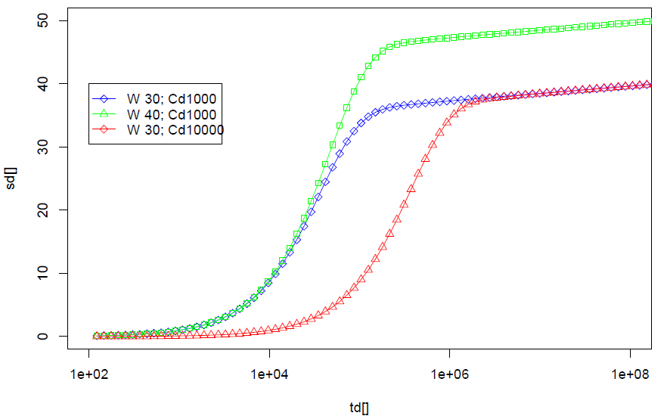
Snížení HPV s vlivem parametrů reálného vrtu
Bezrozměrné snížení hladiny s_{d} podzemní vody s uvažovaným vlastním objemem vrtu a dodatečnými odpory (Agarwal et al. 1970)

Slide 9
Výsledky práce
Implementace softwaru pro vyhodnocení čerpacích zkoušek
Vyhodnocení čerpacích zkoušek
Validace výsledných dat
Zhodnocení a diskuze

Slide 10
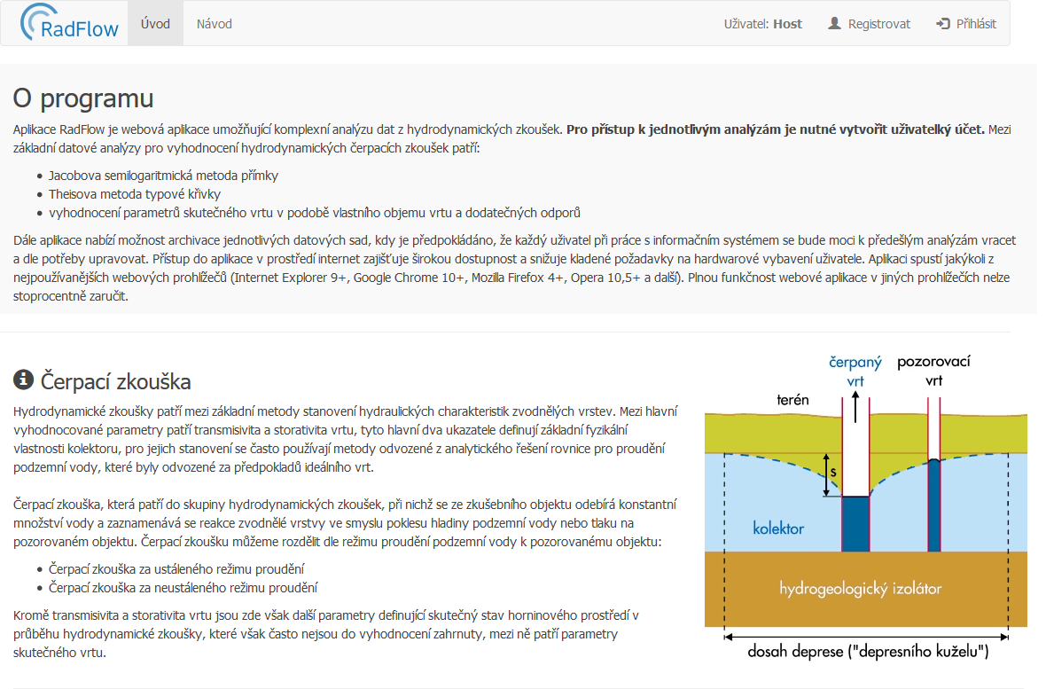
Software RadFlow
Dostupný na adrese: www.radflow.cz
GitHub: https://github.com/jHolub/radflow

Slide 11
Čerpací zkoušky
Celkem bylo vyhodnoceno 6 čerpacích zkoušek
Na dvou různých lokalitách: Bela Crkva, Srbská Republika a Veletov, Česká Republika
Bela Crkva
Ověření provedeného regeneračního zásadu
vrty B1 a B6
Veletov
zjištění možnosti zásobování pitnou vodou ze zdrojů podzemních vod
vrty KV-2 a KV-9

Slide 12
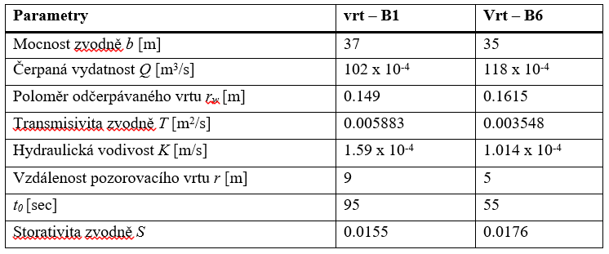
Lokalita Bela Crkva
Základní hydraulické parametry (ČZ po regeneraci vrtu):

Slide 13
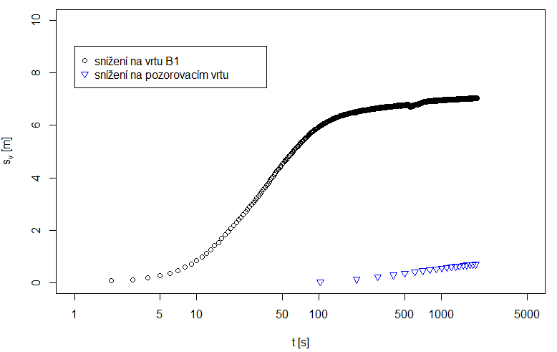
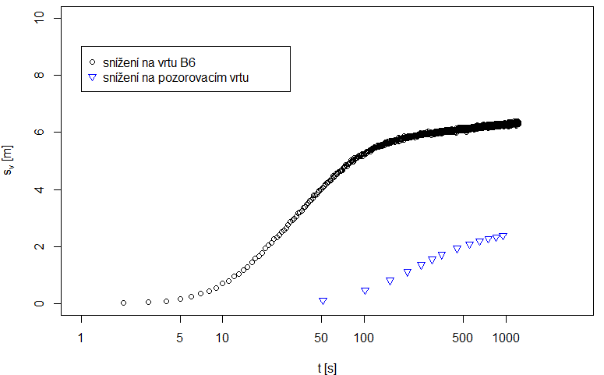
Lokalita Bela Crkva
Grafy snižení HPV:
dva přímkové úseky (signalizují přítomnost parametrů reálného vrtu)
snížení na pozorovacích vrtech umožnuje vyhodnocení transmisivity a storativity

Slide 14
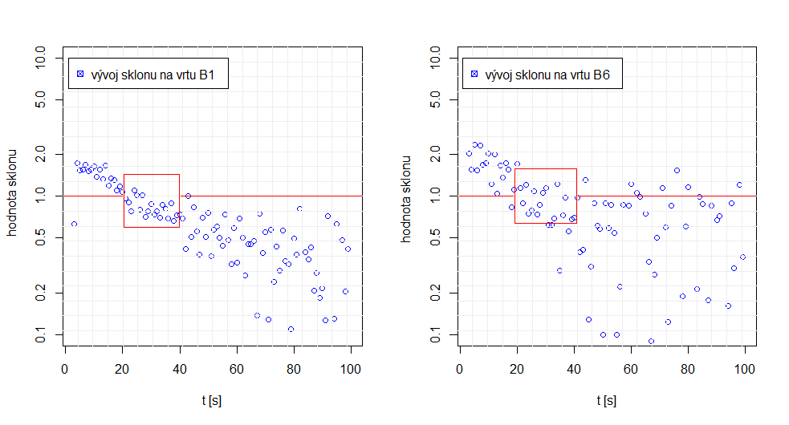
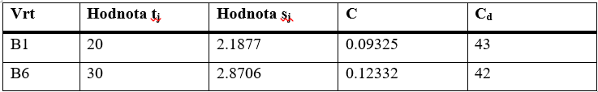

Storativity vrtu
Určení storativity vrtu pomocí sklonu prvního přímkové úseku, dle vzorce:
$$Q_{p}=Q−C\frac{ds_{v}}{dt}$$
pro Q_{p} = 0
$C=Q\frac{t_{j}}{s_{j}}$

Slide 15
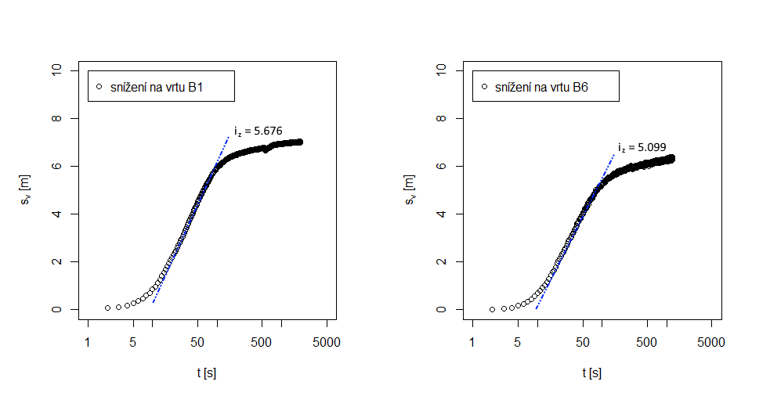
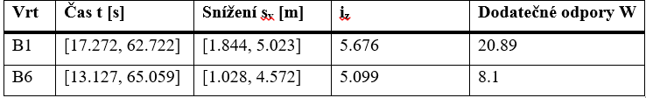

Dodatečné odpory
Určení hodnoty dodatečných odporů: $W=\frac{1}{0.86} \left(\frac{2πTi_{z}}{Q}−1.027 (logC_{D}−1.0237)\right)$

Slide 16
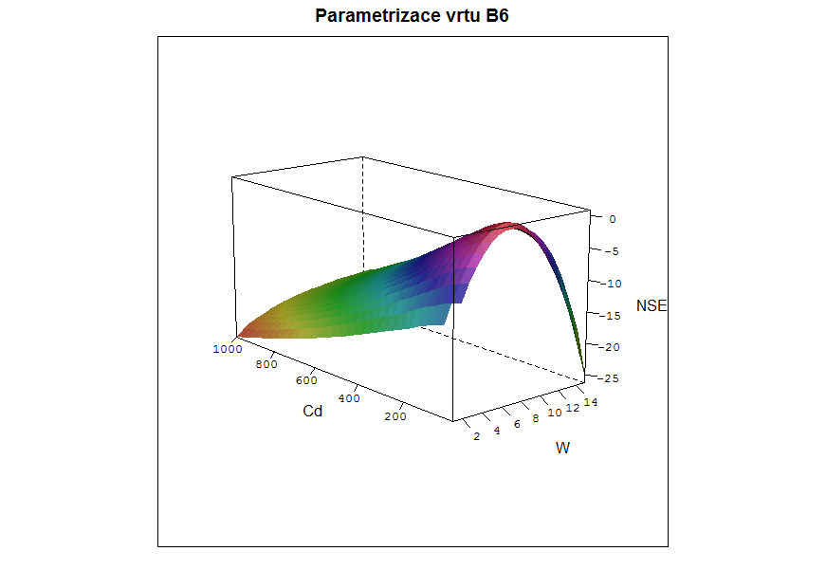
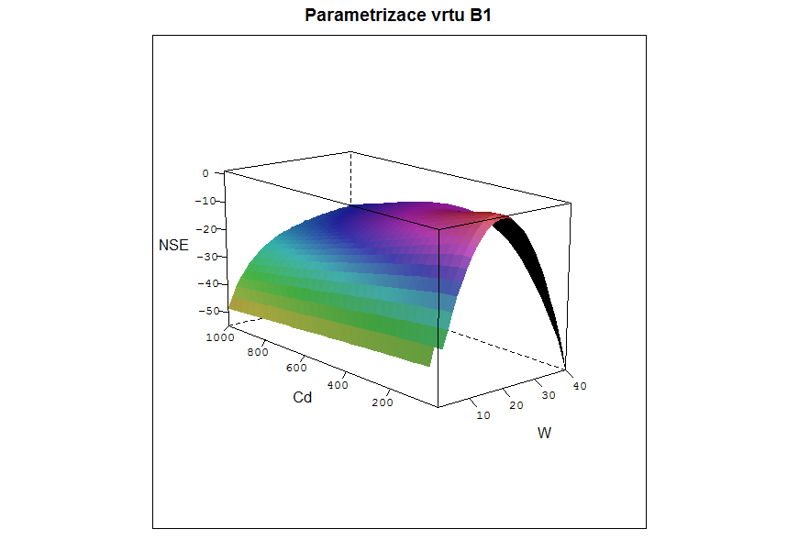
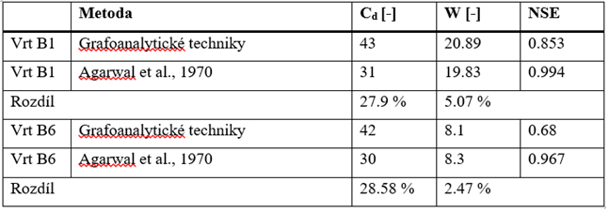
Validace parametrů reálného vrtu
Analytická funkce (Agarwal et al., 1970)

Slide 17
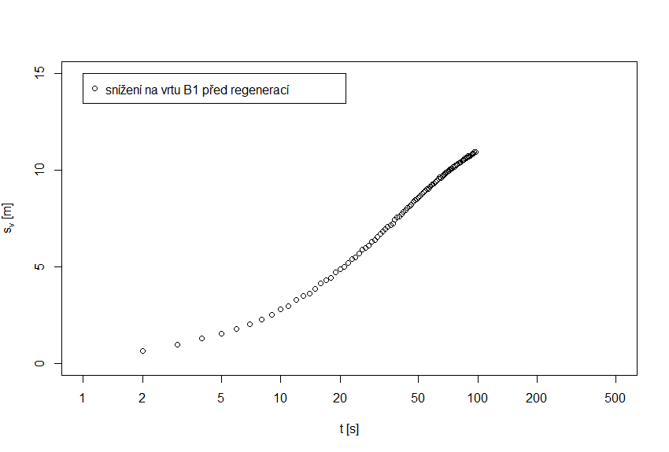
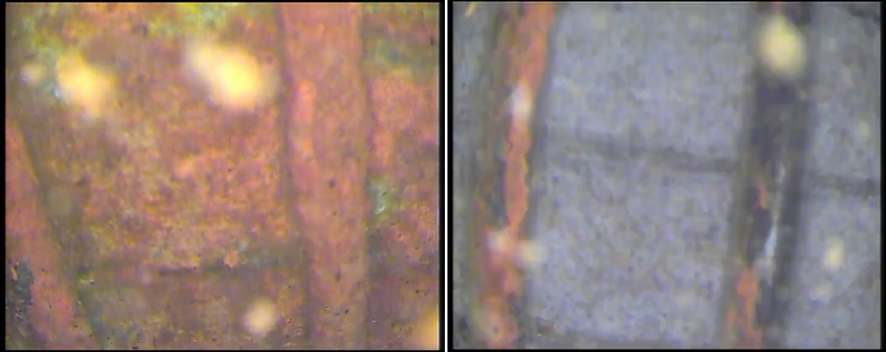
Čerpací zkoušky před regenerací
Vyhodnocení vrtů B1 a B6 (Bela Crkva) před regeneračním zásahem. Na vrtu B1 došlo k předčasnému ukončení zkoušky, přesto byla čerpací zkouška vyhodnocena (postačuje první přímkový úsek).

Slide 18
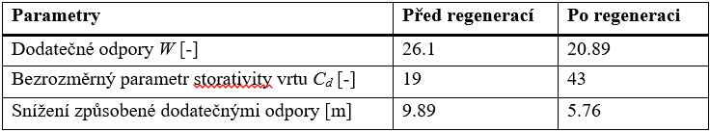
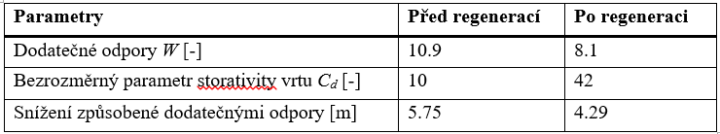
Výsledky regenerace vrtů B1 a B6
Parametry reálného vrtu B1:
Parametry reálného vrtu B6:

Slide 19
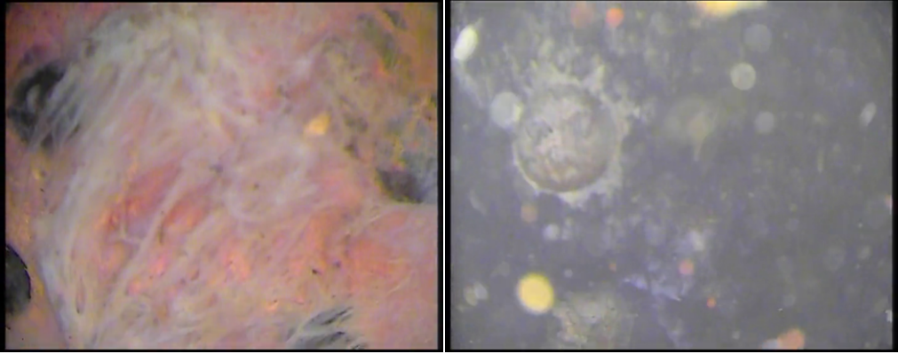
Snímky vrtu B6 před a po regeneraci
Vrt B1
Vrt B6

Slide 20
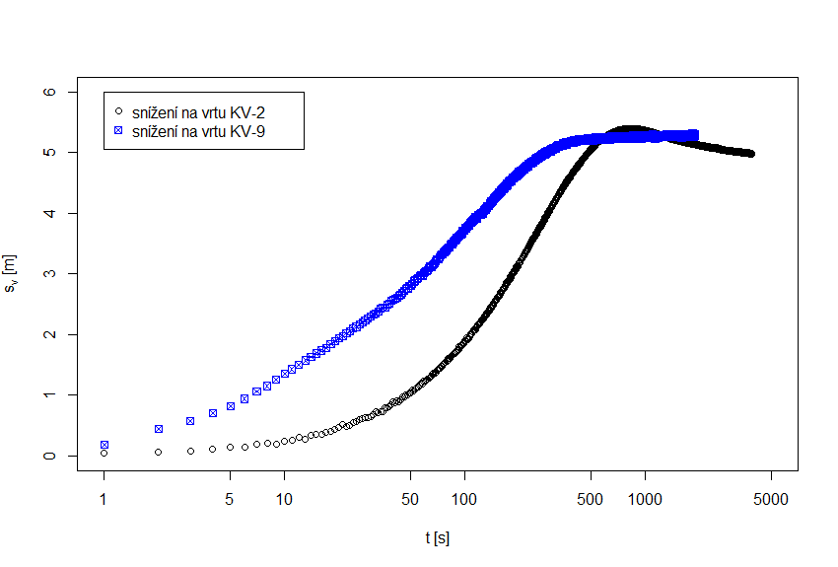
Lokalita Veletov
- zjištění možnosti zásobování pitnou vodou ze zdrojů podzemních vod
- na vrt KV-2 bylo došlo k protržení kolmatační zóny (následné zvýšení HPV)
- historické hydrogeologické průzkumy (Kokošková et al., 1984)

Slide 21
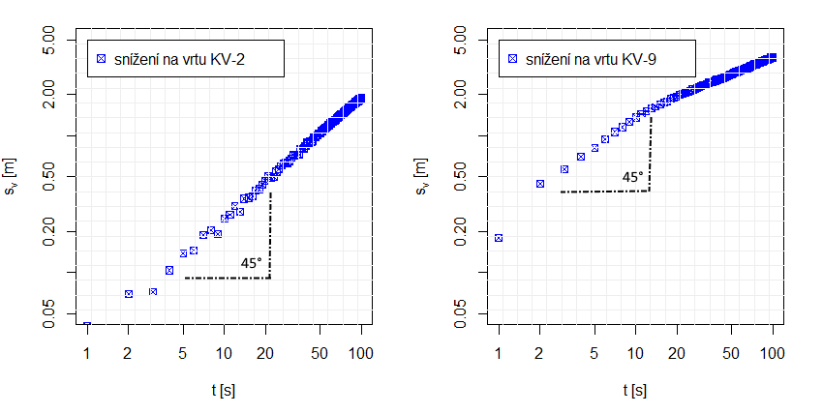
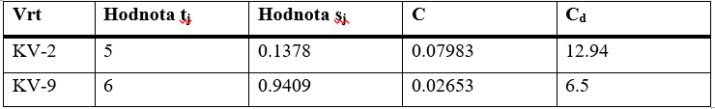

Storativita vrtu
Identifikace jednotkového sklonu:
Určení dle vzorce:$C=Q\frac{t_{j}}{s_{j}}$

Slide 22
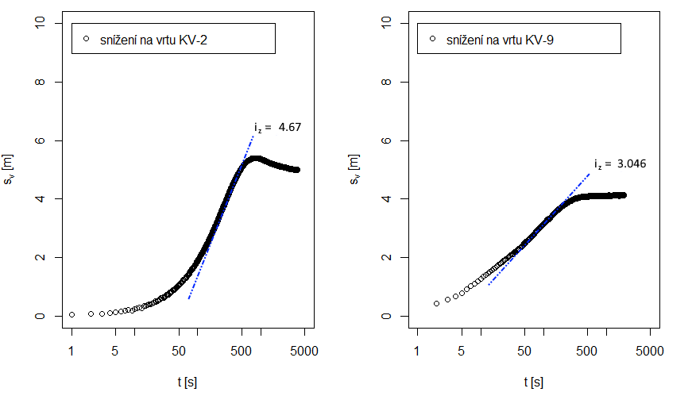
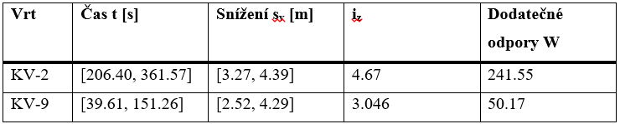
Dodatečné odpory
Sklon první přímkové části:

Slide 23
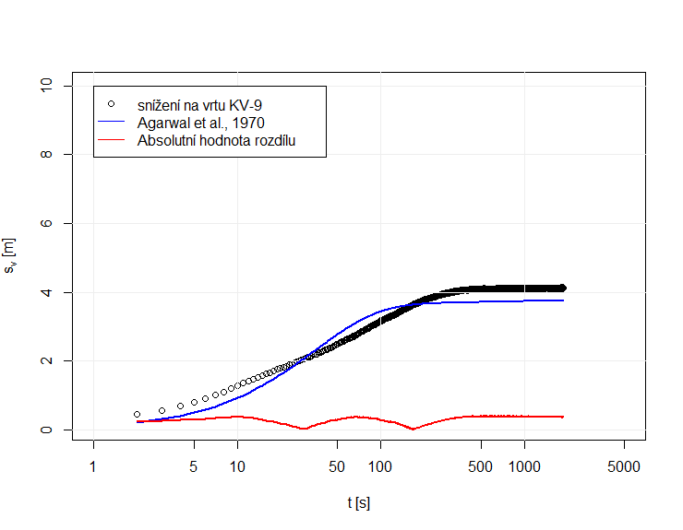
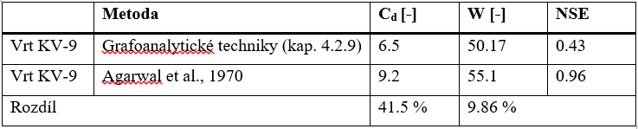
Validace vrtu KV-9
Porovnání terénních dat s model (Agarwal at al., 1970).

Slide 24
Diskuze
1) Vznik nástroje pro vyhodnocení čerpací zkoušky
2) Metoda na vyhodnocení krátkodobých čerpacích zkoušek
3) Praktická ukázka využití nástroje na skutečných terénních datech
4) Na základě stanovení hodnoty dodatečných odporů lze stanovit potřebu regenerace daného vrtu

Slide 25
Závěr a zhodnocení
Všechna zde provedená vyhodnocení byla provedena pomocí programu RadFlow.
Aplikace je dostupná na: http://radflow.cz
Nástroj se stal jedním z hlavních výstupů projektu TAČR: Udržitelné využívání zásob podzemních vod v ČR

Slide 26
Děkuji za pozornost.

